Slide 1

Анализ дефектов поверхности трубопровода с использованием методов машинного обучения
Выполнили студенты группы 382007м:
Скуридин Ю. А.
Седова А. И.
Турков Д. И.
Арутюнян А.
Заказчик:
Доцент кафедры ИАНИ ННГУ, к.т.н.
Липкин С. М.
Notes:
Уважаемые члены комиссии! Вашему вниманию предлагается работа студентов группы 382007м

Slide 2
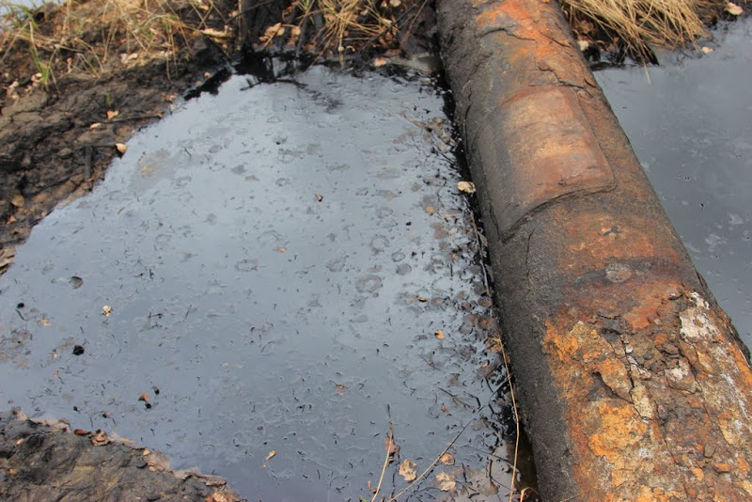
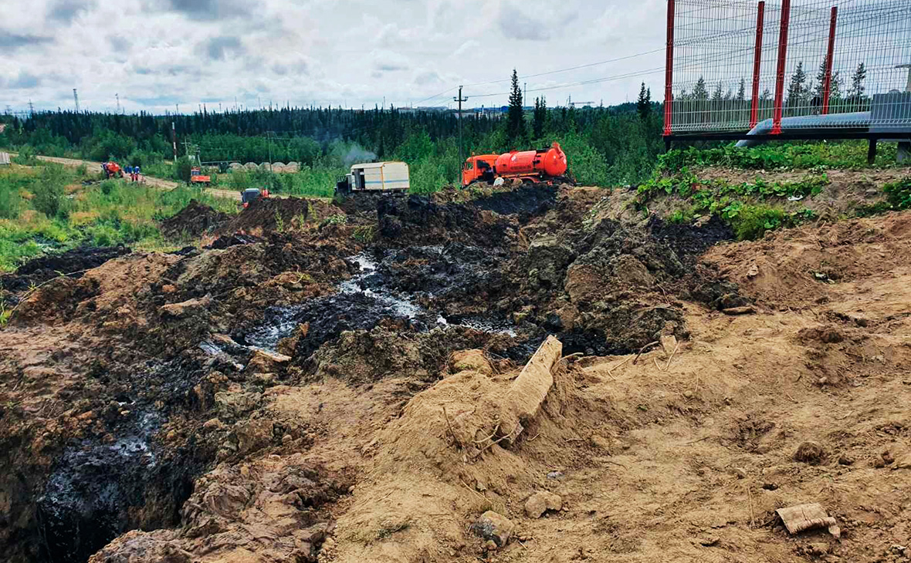
Актуальность
Notes:
Актуальность проблемы говорит сама за себя. Износ труб приводит к аварийным ситуациям и даже экологическим катастрофам. Для предотвращение ситуаций, подобных тем, что произошли в Башкирии(2019) и в Коми(2021), необходим анализ причин их возникновения.

Slide 3
Постановка задачи НИР
Построить систему семантической сегментации изображений с точностью не менее 75% и IoU не менее 50%.
Точность - отношение числа верно классифицированных пикселей изображения к общему их числу.
Обозначим область, получившую в результате сегментации номер n, за N`. Область, имеющая номер n в маске, обозначим за N. IoU - отношение площади пересечения N и N` к площади их объединения.
Notes:
Таким образом, перед нами стала задача автоматизации поиска дефектов внутренней поверхности нефтепровода по его изображениям. Семантическая сегментация - один из универсальных подходов к анализу изображений. Было заявлено требование к точности выделения дефектов: accuracy 75% и IoU 50%. Поставленная задача была выполнена. И более того, мы сделали так, чтобы обратиться к нашей системе и получить результат можно через Интернет с помощью интернет браузера.

Slide 4
Команда
Ю.А. Скуридин | Руководство, составление документации
А. Артутюнян | Web-разработка, сервер
Д.И. Турков | Разработка и обучение нейросети
А.И. Седова | Генерация данных
Notes:
Команда разработчиков и их основные роли представлены на слайде. Сейчас я передаю черёд своим товарищам по команде. Дмитрий расскажет о построении ИНС. Саша - о создании обучающего датасета: предоставленных заказчиком изображений было недостаточно. И Артур поведает о создании серверного решения для сообщения пользователя с нашей сетью через Интернет.

Slide 5
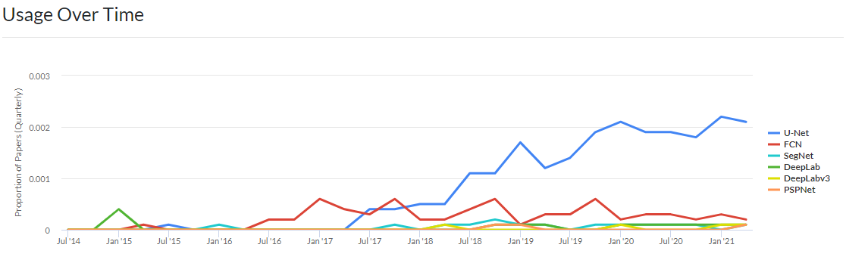
НИР. Выбор Архитектуры нейронной сети
Существует множество основанных на свёртке ИНС для семантической сегментации. Для решения нашей задачи выбрана архитектура U-net.

Slide 6
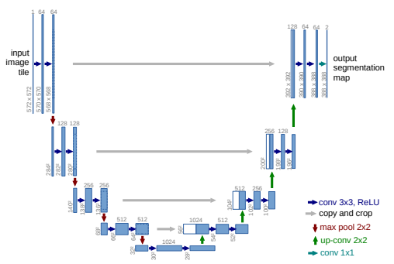
НИР. Описание выбранной архитектуры
U-net состоит из 2 логических частей: кодировщик для выделения карты признаков, декодировщик для восстановления исходной размерности.

Slide 7
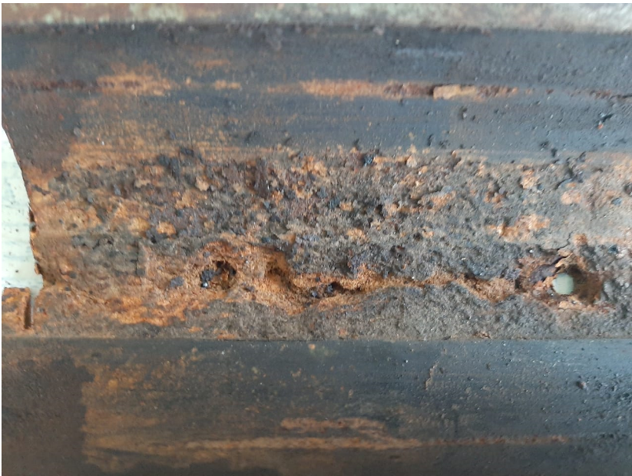
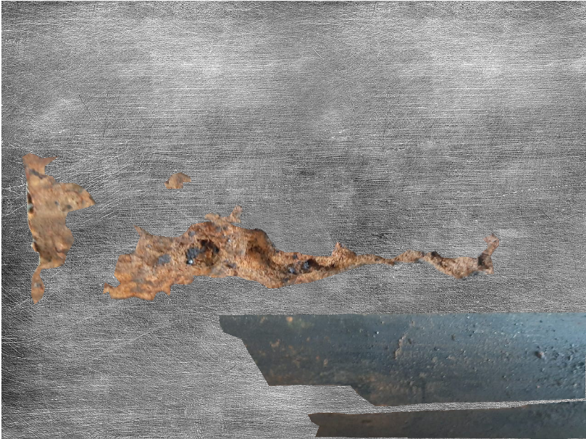
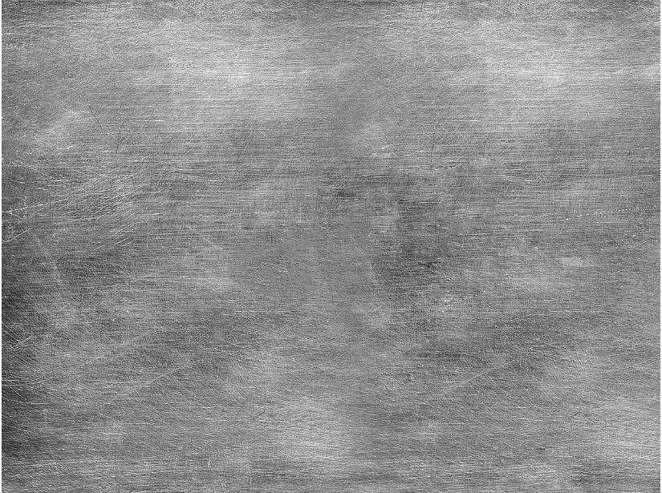
НИР. Генерация датасета
Изображения, полученные в результате наложения дефектов на металлический лист
Скрипт для генерации датасета
“Чистый” лист
Notes:
Саша: Моей основной задачей было создание обучающего датасета, потому что стороной заказчика было предоставлено только 4 изображения разрезов труб с помеченными дефектами, что недостаточно для обучения нейронной сети.
Сначала я пользовалась за фотошопом…
С использованием Python в Google Collab был разработан скрипт обработки предоставленных изображений. В ходе работы были извлечены дефекты из предоставленных изображений, которые были помечены как полигоны. Далее эти дефекты были наложены на чистую металлическую поверхность. Так как для обучения требовались и маски, которые описывают дефекты на изображениях, чтобы получить разметку найденного дефекта и определить его тип. Таким образом, был создан обучающий датасет подобных (слайд) синтетических изображений.

Slide 8
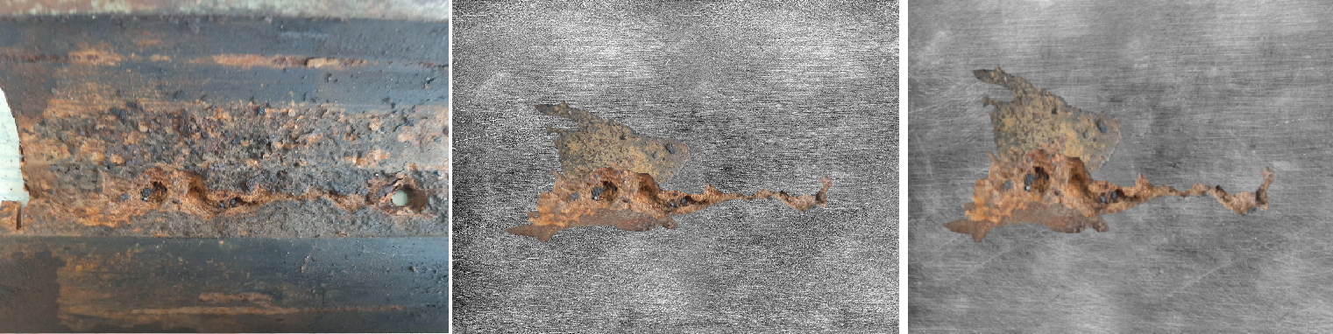
НИР. Аугментации
Из-за формы труб часть их под углом и не в фокусе. Поэтому нужны специфические аугментации: изменение перспективы и размытие.

Slide 9
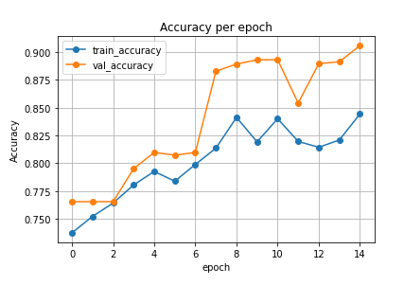
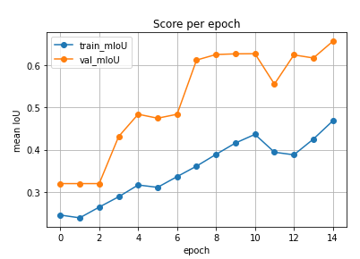
НИР. Обучение модели
Параметры обучения: 15 эпох, скорость обучения 10^(-3), оптимизатор Adam, функция потерь - кросс-энтропия.

Slide 10
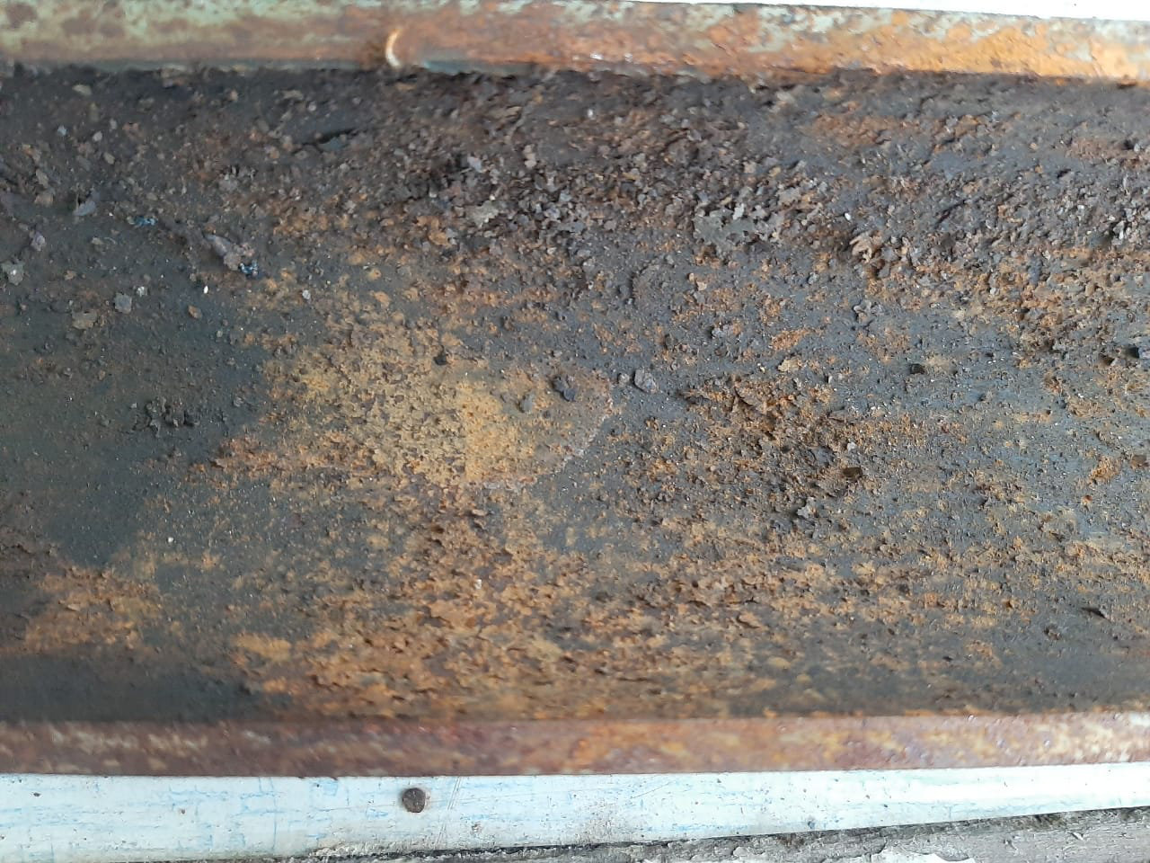
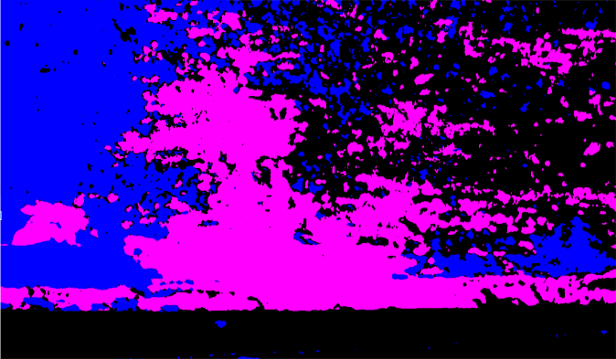
НИР. Выходные изображения

Slide 11
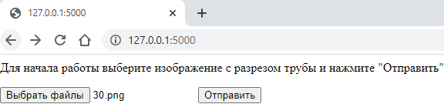
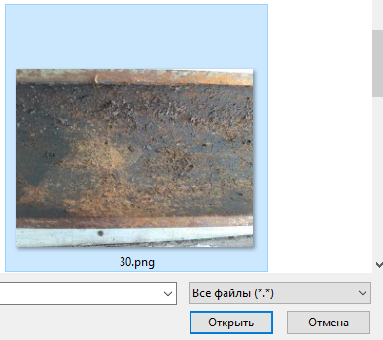
Веб-приложение. Форма ввода
Notes:
Артур: Как основной язык для разработки клиент-серверного приложения использовался Python с фреймворком Flask, для создания шаблонов веб-страниц использовались HTML5 и CSS, а также javaScript и jQuery для написания скриптов для страницы обратной связи.
Были поставлены следующие задачи: Во-первых: Обеспечить передачу изображений от пользователя на сервер
Во-вторых: Передать изображение в нейросеть и получить результат её работы
В-третьих: Отобразить этот результат в браузере
Эти задачи выполнены. На слайдах будут изображены: стартовая страница с формой ввода изображения и страница отображения результата работы нейронной сети.
Последняя задача, которая на данный момент ещё в работе - это разработка формы фидбека, чтобы на следующем этапе разработки проекта получать от пользователей несинтетические изображения труб с дефектами для повышения качества обучающего датасета.
/*Сервер запускается элементарно - в директории проекта настраивается виртуальное окружение, в котором хранятся все необходимые пакеты для работы нейросети. Запускается локальный сервер (картинка справа-внизу) и он поддерживает работу веб-приложения и нейросети. Попытка использовать сервисы для хостинга (мы пробовали Хероку и ПайтонЭнивер) не увенчалась успехом, т.к. наше приложение вместе со всеми модулями весит больше, чем бесплатно позволяют разворачивать эти хостинги, поэтому на данный момент мы ищем альтернативу Для приёма изображения пользователя используется простейшая веб-страница (картинка слева вверху). Стандартный HTML тэг Input отвечает за ввод. Он вызывает Python-код, который используется для передачи пользовательского изображения нейросети на обработку.*/

Slide 12
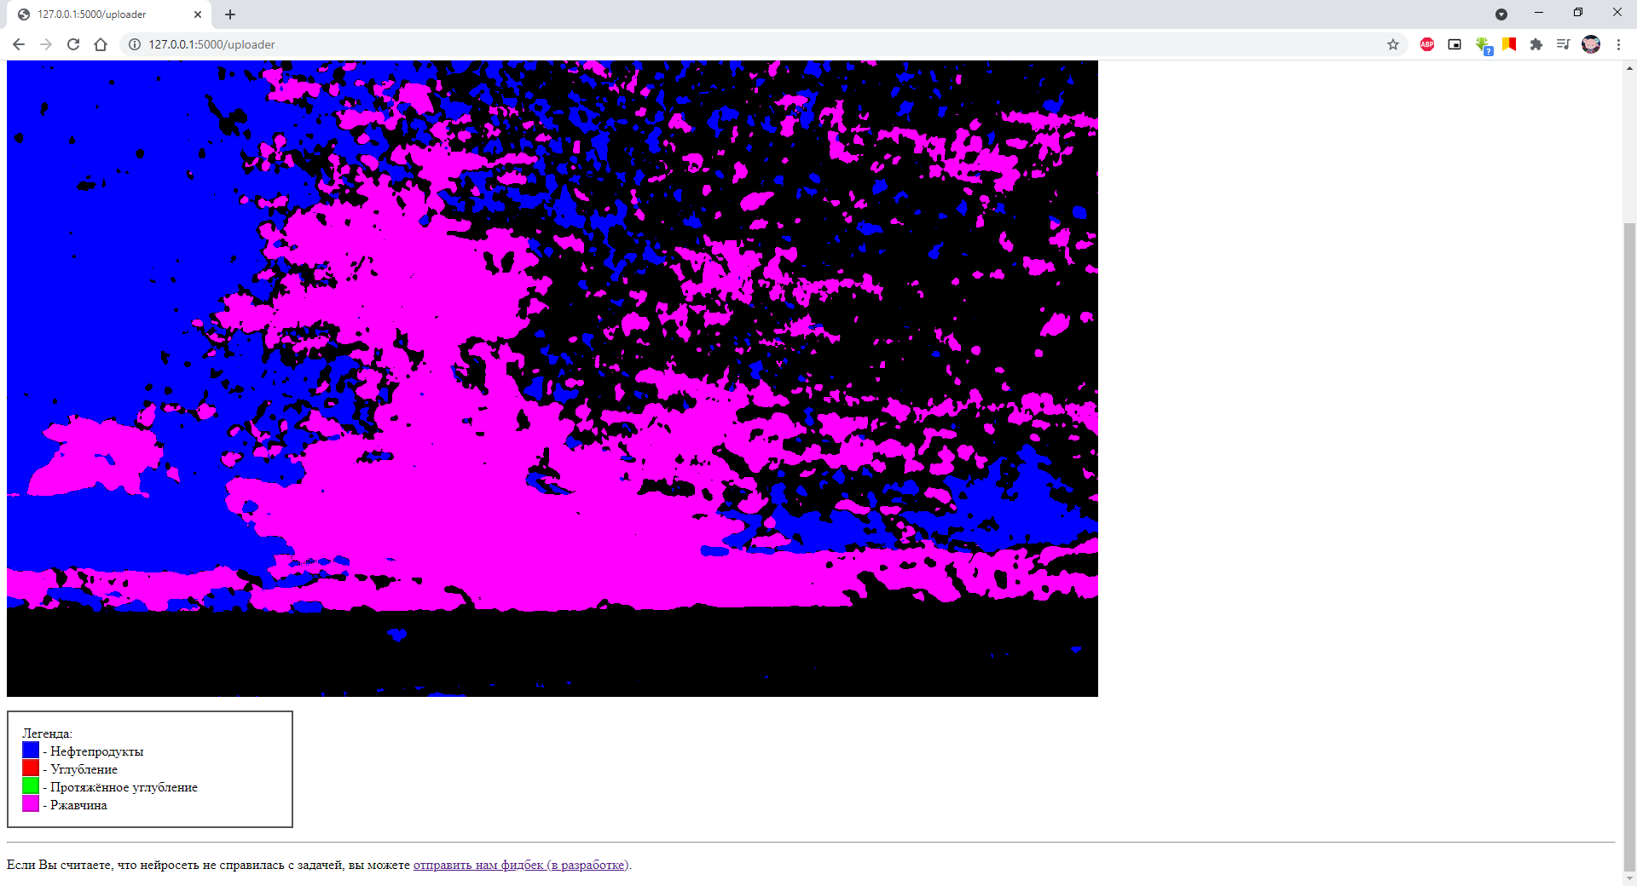
Веб-приложение. Форма вывода
Notes:
После окончания работы нейросети результат выводится на новую страницу. На ней также отображается легенда, которая позволяет пользователю проще понимать результаты работы нейросети после их визуализации.
Также, если пользователя не удовлетворяет качество результата, внизу страницы ему предлагается отправить фидбек.

Slide 13
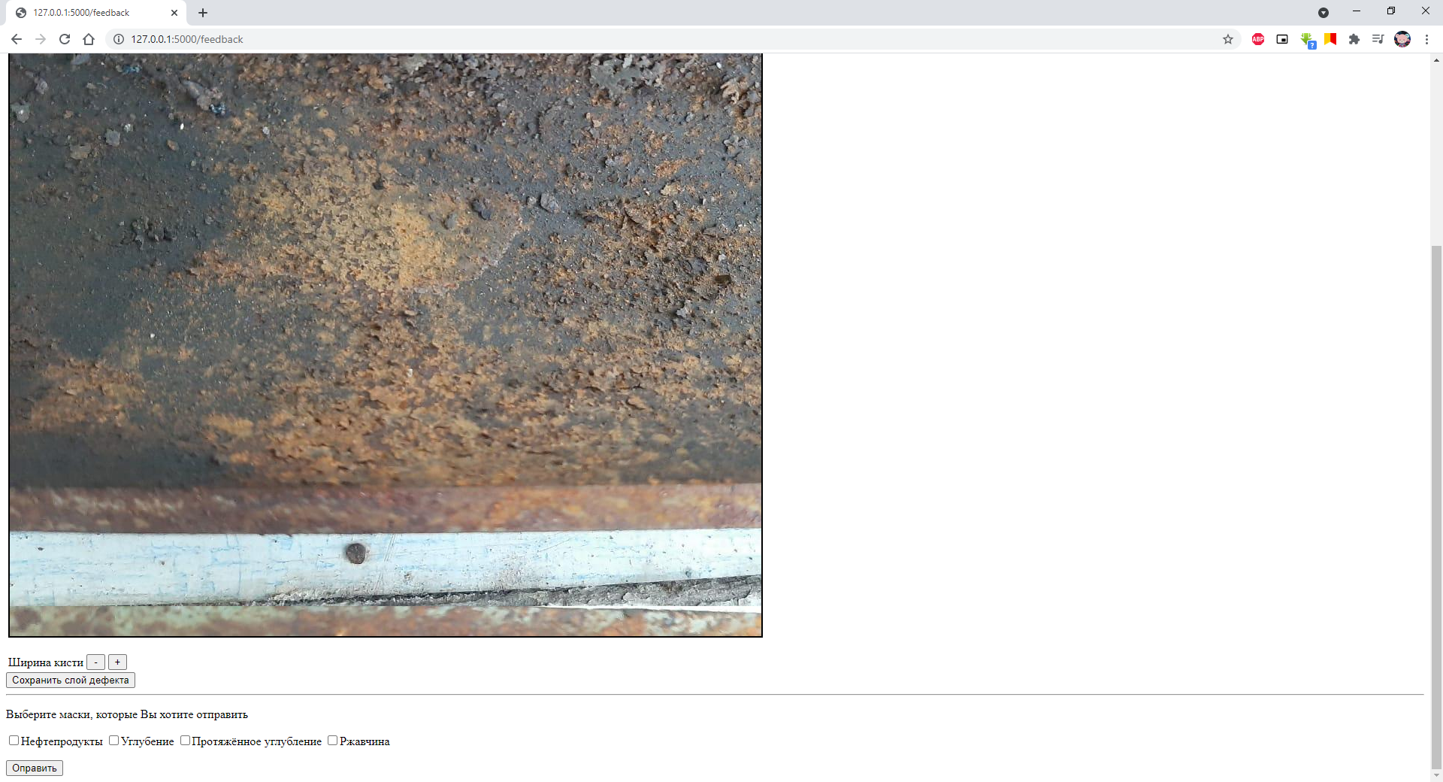
Веб-приложение. Форма обратной связи
Notes:
При переходе по ссылке, пользователь видит следующую страницу. На ней изображено его исходное изображение и предлагаются инструменты для создания масок. Пользователь может разметить дефекты, которые по его мнению нейросеть обработала неудачно, и отправить их нам, чтобы можно было с помощью них дообучить сеть.

Slide 14
Наши результаты
Разработан скрипт генерации изображений поверхности труб с различными дефектами.
Создан обучающий датасет.
Нейронная сеть с показателями точности Accuracy=85% и IoU=50%.
Предложенные решения реализованы в виде веб-приложения.
Notes:
Юрий: результаты нашей работы таковы:
Скрипт генерации изображений поверхности труб с дефектами, представленных на изображениях заказчика,Обучающий датасет из этих искусственно созданных изображений, Нейронная сеть с параметрами Accuracy=85 и mIoU=50 и Веб-приложение, позволяющее отобразить результат работы сети, а также (почти) подготовленная форма фидбека от пользователя, чтобы расширить пул дефектов для генерации датасета. IoU может быть повышено за счёт решения проблемы с распознаванием углублений. Их небольшая относительная площадь и сходство с другими типами дефектов затрудняет получение хорошего результата. Дальнейшая работа над проектом будет направлена на решение этой проблемы.

Slide 15
Ход работ
Неделя 1
Подготовка документов для заказчика (ТЗ) | Все
Подготовка инфраструктуры (Jira, Git) | Турков Д.И.
Неделя 2
Изучение средств обработки изображений | Седова А.И.
Изучение задачи сегментации | Турков Д.И.
Изучение средств разработки серверного приложения | Арутюнян А.
Неделя 3
Подготовка изображений для генерации обучающих данных | Седова А.И.
Подготовка демо алгоритма сегментации на открытых датасетах | Турков Д.И.
Изучение средств разработки серверного приложения | Арутюнян А., Скуридин Ю.А.

Slide 16
Ход работ
Неделя 4
Подготовка демо алгоритма сегментации на открытых датасетах | Турков Д.И.
Настройка окружения | Арутюнян А.
Извлечение дефектов из исходных изображений | Седова А.И.
Неделя 5
Создание изображений для обучающей выборки | Седова А.И., Скуридин Ю.А.
Настройка окружения | Арутюнян А., Скуридин Ю.А.
Неделя 6
Создание масок для изображений из обучающей выборки | Седова А.И.
Подбор оптимальных параметров обучения модели | Турков Д.И.
Написание серверного приложения | Арутюнян А.

Slide 17
Ход работ
Неделя 7
Автоматизация генерации датасета | Седова А.И., Скуридин Ю. А
Реализация скриптов для обучения и тестирования качества | Турков Д.И.
Написание серверного приложения | Арутюнян А., Скуридин Ю. А.
Неделя 8
Аугментация изображений | Седова А.И., Турков Д.И.
Разработка пользовательского интерфейса клиента | Арутюнян А., Скуридин Ю. А.
Неделя 9
Изучение ГОСТов | Скуридин Ю.А.
Обучение модели на подготовленных данных | Турков Д.И.
Реализация взаимодействия сервера и клиента | Арутюнян А., Скуридин Ю.А.

Slide 18
Ход работ
Неделя 10
Реализация взаимодействия веб-приложения и нейросети | Арутюнян А., Скуридин Ю.А, Турков Д.И.
Неделя 11
Генерация фидбека | Арутюнян А., Скуридин Ю.А.
Подготовка документации к сдаче проекта | Все
Неделя 12
Подготовка документации к сдаче проекта | Все

Slide 19
